Slide 1
캡스톤 디자인 프로젝트 개념설계
사진이 기억하는 책
RememBook
김경욱
이경민
권태욱
장윤권
양준호

Slide 2
목 차
목적
기본 기능
구상
추가 아이디어
최종 아이디어
참고문헌

Slide 3
목 적

Slide 4
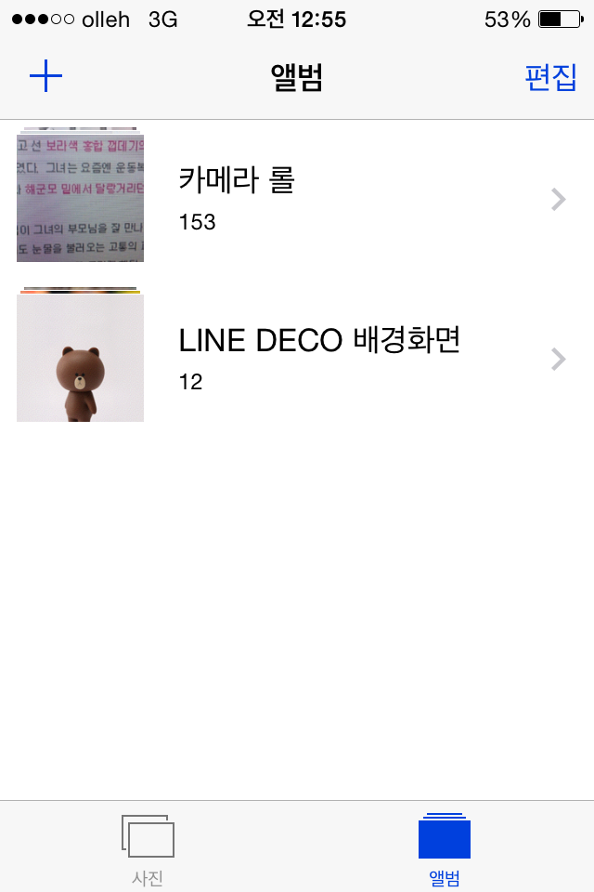
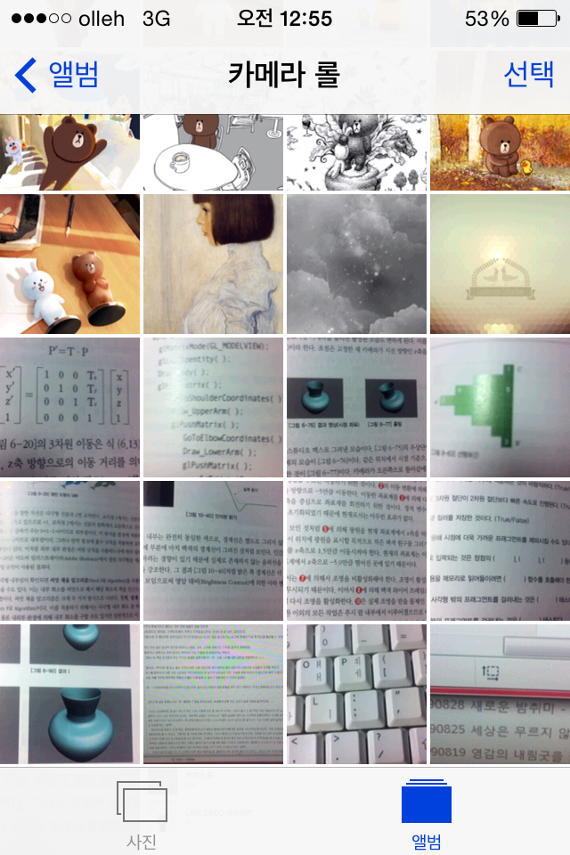
목 적
BACK
GROUND
시중에 있는 카메라 앱으로 책을 찍으면 시간순으로 저장되기 때문에
어떤 책에서, 몇 페이지에서 찍었는지 잊어버리게 된다.

Slide 5
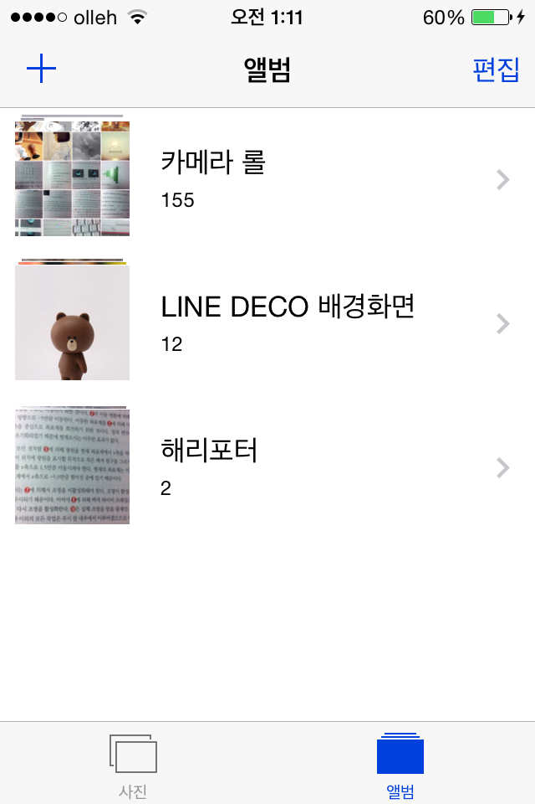
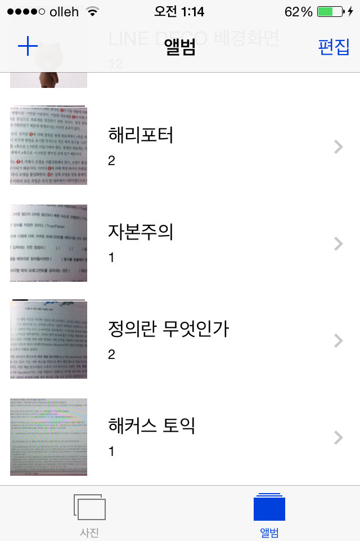
목 적
BACK
GROUND
별도로 관리하기 위해 앨범을 추가하여도 직관적이지 않고
책의 이름만 표시된다.

Slide 6





목 적
WHAT
카메라 앱을 만든다.
초점은 책

Slide 7
목 적
WHY
인물
풍경
책
접할 수 있는 카메라 앱은 이다.
포괄적
이기 때문에 한가지 특성에 초점을 맞출 수 없다.
초점을 맞추면 얻게 되는 것
한 단계 더 세부적인 접근
전문적인 기능 추가
상세한 관리
책
카메라 앱

Slide 8

목 적
HOW
Github를 통해 체계적인 관리(멘토 참여)
https://github.com/leekmleekm/MJU-capston-PRB.git
APP
김경욱
이경민
권태욱
장윤권
양준호
각각 서로 다른 기능을 담당하고
하나로 합치는 분할 개발

Slide 9




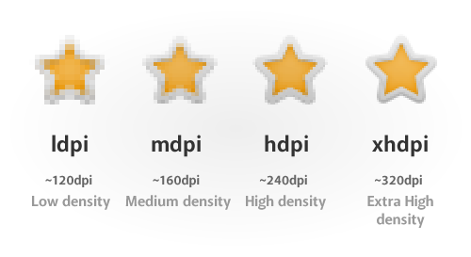
목 적
SPEC
안드로이드 버전 : 4.0 Iceream Sandwich (API 14) 기준
3.0
4.1
4.4
Density and Resolution : xhdpi base on 1280x720

Slide 10
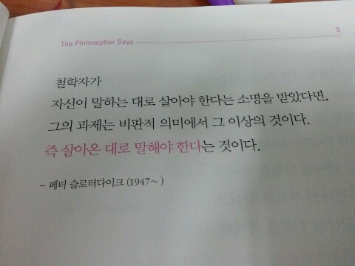
목 적
effect
기대하는 효과
사진을 찍을 당시 느낀 것 과 나중에 다시 읽었을 때
다른 느낌을 느낄 수 있다.

Slide 11
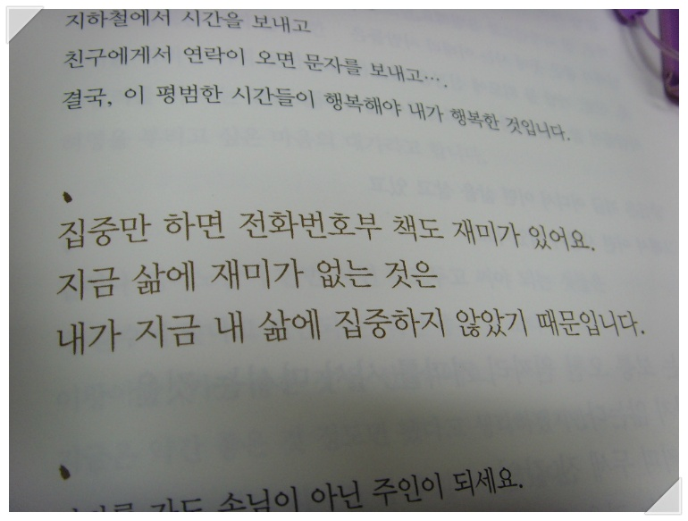
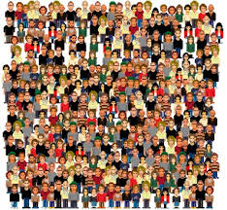
목 적
effect
기대하는 효과
평을 통해 새로운 책 발견
커뮤니티 생성

Slide 12

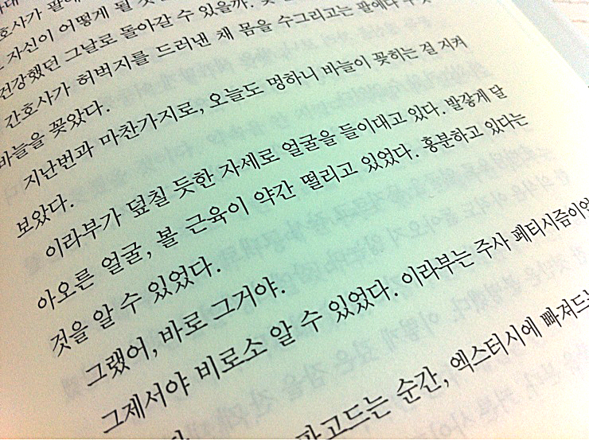
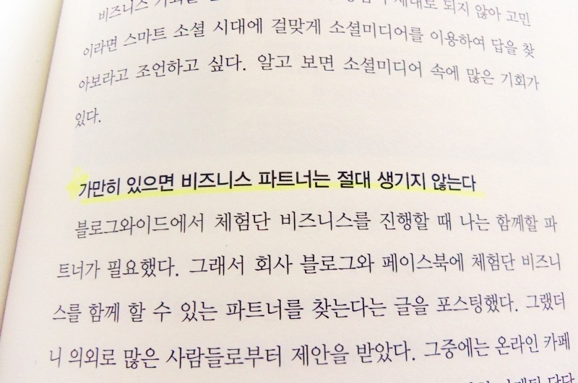
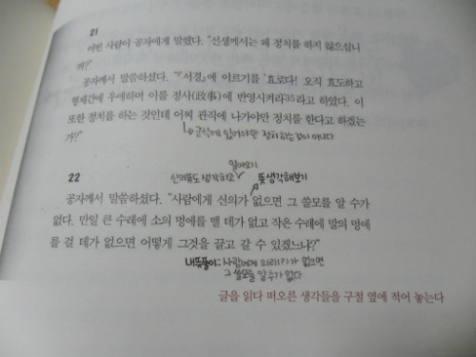
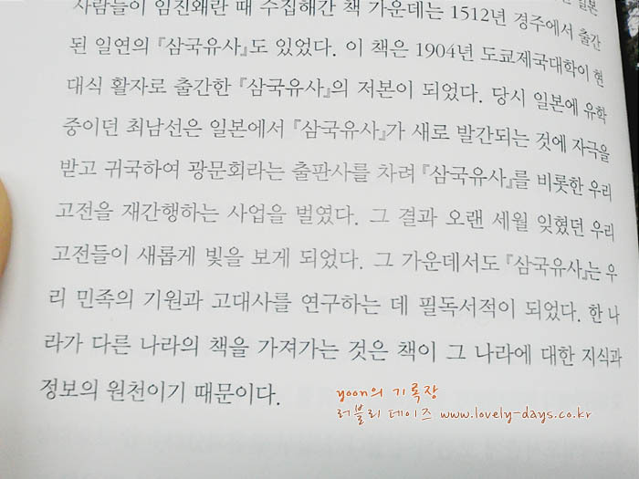
목 적
effect
기대하는 효과
책의 홍보 사람들의 성향 파악

Slide 13
기본 기능

Slide 14
기 본 기 능
function
사진 찍기 (전면x 후면o)
사진, 그룹 관리(저장, 삭제, 수정, 추가)
사진 효과 및 편집 (미리 정의된 스탬프 또는 형광 펜 효과)
사진 원격 스토리지(드롭박스)에 저장 및 공유
사진 주제 그룹 또는 개별 사진 SNS 포스팅 (ex 페이스북)
외부 서비스를 이용한 사진 공유 및 친구 맺기

Slide 15


기 본 기 능
BASE
사진 찍기 (전면x 후면o)
사진, 그룹 관리(저장, 삭제, 수정, 추가)
사진 효과 및 편집 (미리 정의된 스탬프 또는 형광 펜 효과)
효과 사용 전
효과 사용 후

Slide 16


기 본 기 능
SNS
사진 원격 스토리지(드롭박스)에 저장 및 공유
사진 주제 그룹 또는 개별 사진 SNS 포스팅 (ex 페이스북)

Slide 17
구 상

Slide 18
구 상
COMPONENT
5
APP
카메라 작동
이미지 뷰
API 연동
목록 관리
서버 연동

Slide 19
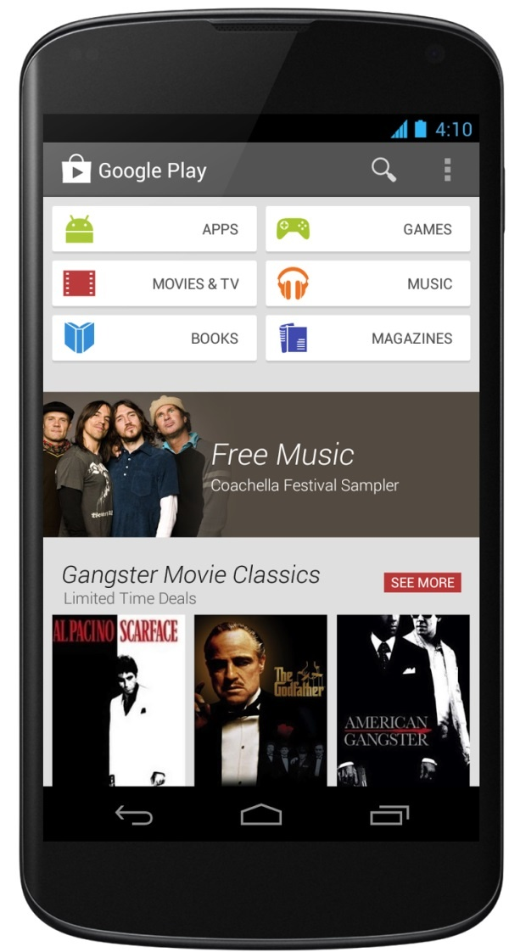
구 상
LAYOUT
5
1
첫 화면(카메라 화면)
플레시 버튼
목록 버튼
앨범 버튼
촬영 버튼
화면 프리뷰
2
3
4

Slide 20
구 상
LAYOUT
3
사진 촬영 후 화면
스탬프, 형광 펜 옵션
저장 버튼
촬영한 사진
1
2

Slide 21






구 상
LAYOUT
1
2
4
3
목록 화면
현재 페이지 이름 표시
새 책 등록 버튼
현재 등록된 책 앨범
스크롤바

Slide 22
구 상
LAYOUT
1
2
4
3
새 책 등록 화면
5
6
현재 페이지 이름 표시
검색된 책 목록
스크롤바
검색 창
책 이름
책 설명
추가 버튼
7
7
5
6
7

Slide 23

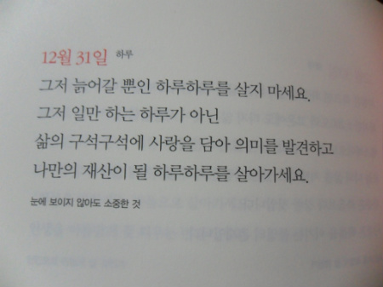
구 상
LAYOUT
1
2
3
5
4
앨범 선택 후 화면
공유 버튼
책 이름
사진 추가 버튼
썸네일
스크롤바

Slide 24
구 상
LAYOUT
4
2
1
공유 선택 후 화면
페이지 이름
SNS 목록
확인 버튼
3

Slide 25
구 상
LAYOUT
1
사진 선택 후 화면
선택한 사진 출력

Slide 26
추가 아이디어

Slide 27
추 가 아 이 디 어
김경욱
문제집 등 문제를 바탕으로 한 음성강의 기능지원
책 소개 또는 광고기능 및 평점(별점) 기능 제공

Slide 28
추 가 아 이 디 어
이경민
찍은 사진을 앱에서 텍스트만 뽑아내어 분위기 있게 다시 구성
사용자가 저자가 되어 자신의 생각을 적을 수 있는 합성 기능

Slide 29
추 가 아 이 디 어
권태욱
책을 찍으면 해당 책에 관련된 다른 엔터테이먼트 매체 표시
중고 책 교환 게시판

Slide 30
추 가 아 이 디 어
장윤권
찍은 사진을 가지고 뮤직 비디오 만들기

Slide 31
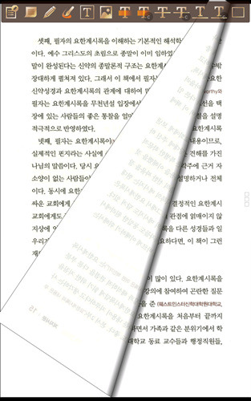

추 가 아 이 디 어
양준호
책 플래그 기능
음성녹음+책 연동하기
사진 나열+꾸미기 기능
해리포터 신문 과 같은 기능
읽을 때 터치에 의해 책이 찢어지거나 다양하게 모양이 변화하는 기능

Slide 32
최종 아이디어

Slide 33
최 종 아 이 디 어
문제집 등 문제를 바탕으로 한 음성강의 기능지원
책 소개 또는 광고기능 및 평점(별점) 기능제공
찍은 사진을 앱에서 텍스트만 뽑아내어 분위기 있게 다시 구성
사용자가 저자가 되어 자신의 생각을 적을 수 있는 합성 기능
책을 찍으면 해당 책에 관련된 다른 엔터테이먼트 매체 표시
중고 책 교환 게시판
찍은 사진을 가지고 뮤직 비디오 만들기
책 플래그 기능
음성녹음+책 연동
사진 나열+꾸미기 기능
해리포터 신문과 같은 기능
읽을 때 터치에 의해 책이 찢어지거나 다양하게 모양이 변화하는 기능
책 소개 또는 광고기능 및 평점(별점) 기능제공
찍은 사진을 가지고 뮤직 비디오 만들기
2
12

Slide 34
참고자료
developer.android.com - Supporting Multiple Screens
looah.com - 안드로이드 디자인: Densities
Google 이미지 검색

Slide 35
감사합니다.

